Slide 1
3DMaps

Slide 2
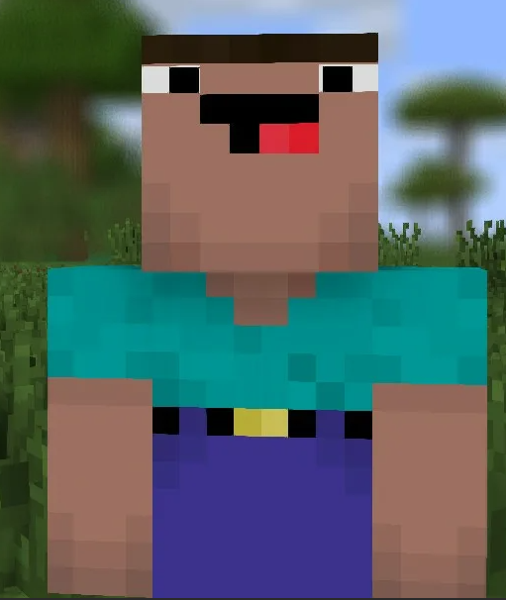
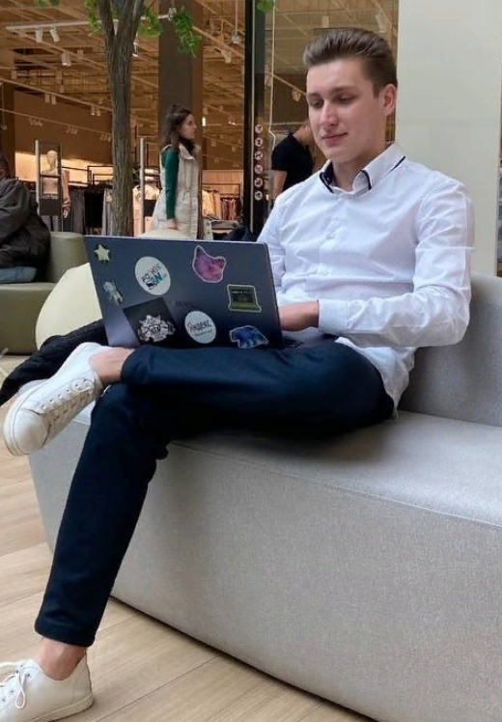

Команда проекта
Пьянков Владимир Шардаков Никита Пьянков Марк

Slide 3
Идея
3D навигация для помещений
Подробная 3D карта местности
3D визуализация маршрута

Slide 4
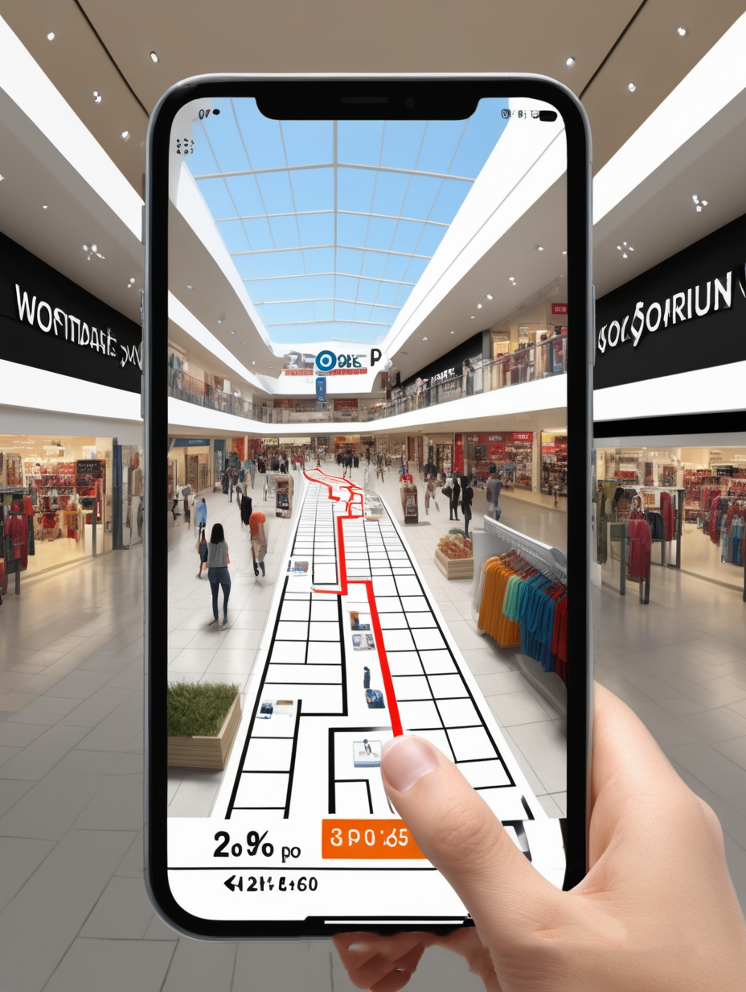
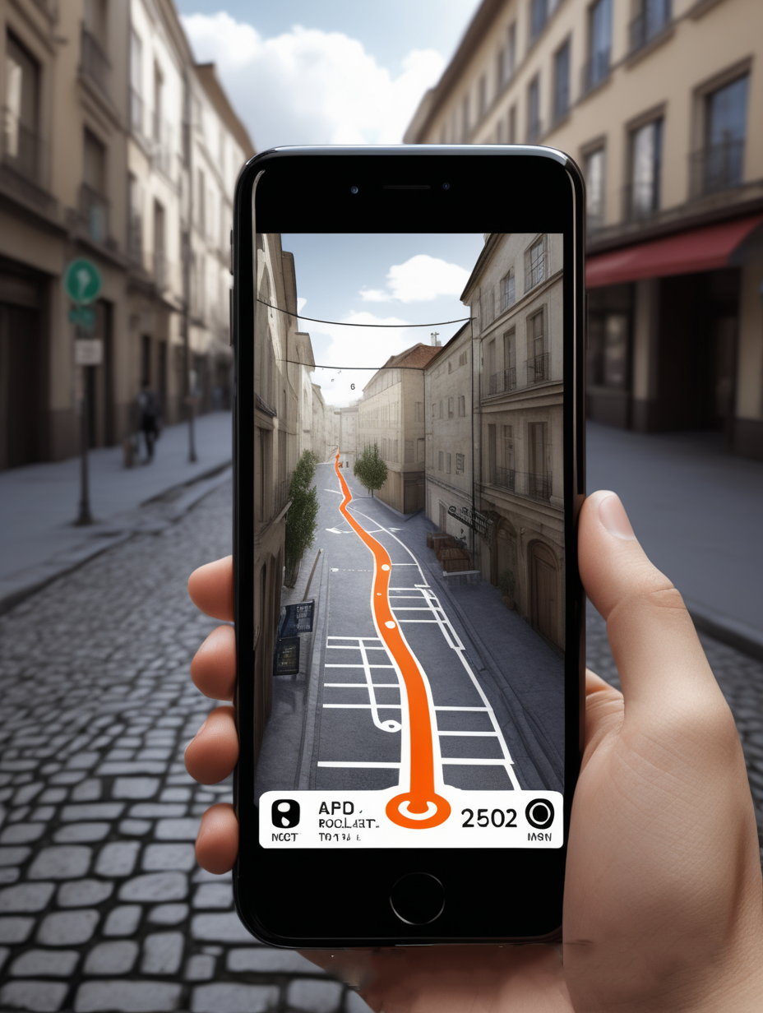

Slide 5
Ценностное предложение
Новизна
A
Доступность
B
Удобство использования
C
Информативность
D

Slide 6
Потребительский сегмент
Организации со сложным устройством большой территории и нетривиальным расположением помещений
Массовый рынок – обычные пользователи

Slide 7

Каналы сбыта
Интегрирование в
системы предприятий
Собственное
приложение

Slide 8





Анализ рынка
Верная модификация
Популярное направление
67 процентов очень положительно оценивают использование дополненной реальности в нав.
Большинство опрошенных пользуются навигац. прил. Более 20 раз в неделю
3D – это круто
Большинство согласно, что 3D визуализ. Улучшит взаимодействие с информацией
Повсеместно
Каждый опрошенный человек пользуется навигац. приложениями

Slide 9
Потоки поступления дохода
Заказ индивидуальных 3D карт
Свой софт
Подписка
Заводы, ТЦ, предприятия.
01
02
03
04
Премиум возможности
Партнёрская реклама
Спонсорский контент
Эксклюзивные функции

Slide 10
Расходы и затраты (1 год)
1,3
млн рублей
Административные расходы
Инвестиционные расходы
1,8 млн рублей
8,7 млн рублей
Расходы на персонал

Slide 11
Цифры прибыли
6 месяц
7 месяц
8 месяц
9 месяц
10 месяц
11 месяц
12 месяц
2.205.000
2.700.000
3.500.000
4.200.000
4.800.000
600.000
1.338.000
1 год
2 год
3 год
19.343.000
66.600.000
75.600.000

Slide 12
Чистая прибыль
1 месяц
2 месяц
3 месяц
4 месяц
5 месяц
6 месяц
-1.040.300
-1.047.749
-1.047.749
-441.749
-2.305.022
-1.335.422
7 месяц
8 месяц
9 месяц
10 месяц
11 месяц
12 месяц
1.586.797
2.354.047
3.047.047
3.641.047
238.417
1.096.747
1 год
2 год
3 год
4.889.041
52.186.761
61.096.761

Slide 13
Инвестиции
На развитие данного проекта нам требуется 10 млн руб. Мы планируем найти инвестора для финансирования проекта. Деньги будут взяты под 25%.

Slide 14
Риски
Возможная нехватка разработчиков
Нехватка вычислительных мощностей
Неоправданные ожидания по плану продаж

Slide 15
Конкуренты
Прямых конкурентов нет, только косвенные, например, Яндекс и 2ГИС.

